Slide 1
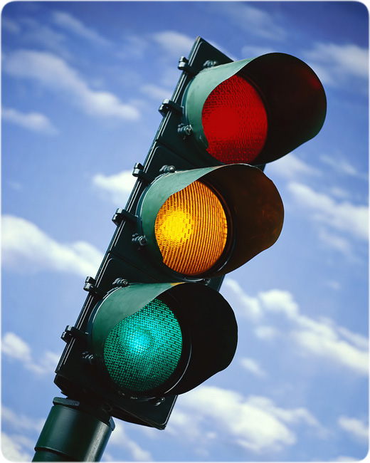
ПРАВИЛА ДОРОЖНОГО ДВИЖЕНИЯ

Slide 2

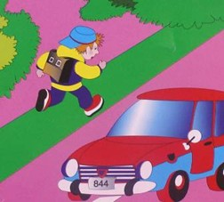
Выходя на улицу, вы становитесь ПЕШЕХОДАМИ! Поэтому нужно соблюдать Правила дорожного движения!
Двигаться нужно только по тротуарам и пешеходным дорожкам.
В местах, где движение регулируется светофором, переходить дорогу разрешается только на его зеленый сигнал.

Slide 3
Прежде, чем перейти дорогу-ОСТАНОВИСЬ! Прекрати все игры и разговоры, осмотрись по сторонам, ведь машина может быть скрыта за деревьями, высокими насыпями или другими препятствиями!
Если машин нет, переходи, но продолжай следить за дорогой, ведь обстановка в любой момент может измениться!
Как бы ты не спешил, никогда не перебегай дорогу перед близко идущим транспортом ( и не разрешай это делать друзьям!)

Slide 4
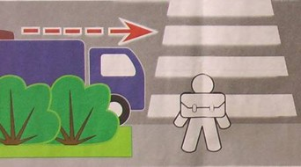
Будь особенно внимателен, когда обзору мешает ПРЕПЯТСТВИЕ!
Сначала убедись, что опасности нет, и только тогда переходи.
Стоящая у тротуара машина, кусты могут скрывать за собой движущийся автомобиль.

Slide 5
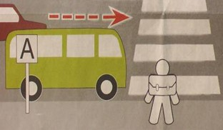
Будь внимателен, когда обзору мешает ПРЕПЯТСТВИЕ!
Не обходи стоящий на остановке автобус ни спереди, ни сзади.
Подожди, пока он отъедет, и только начинай переход.

Slide 6
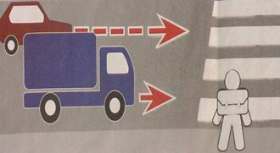
Будь внимателен, когда обзору мешает ПРЕПЯТСТВИЕ!
Пропусти медленно идущий автомобиль.
Медленно идущий автомобиль может скрывать за собой машину движущуюся с большей скорости.

Slide 7

Внимание!
Переходи проезжую часть по пешеходному переходу!

Slide 8
Внимание!
Будь осторожен, когда выходишь из подъезда. Ведь впереди - дорога!
Проходя мимо арки, будь особенно осторожен! Оттуда может выехать машина.

Slide 9
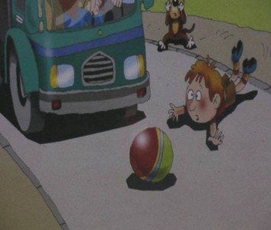
Внимание!
Помни об этом всегда и везде: игра на дороже приводит к беде!

Slide 10
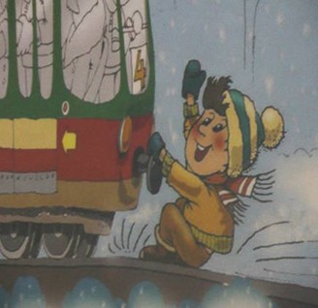
Внимание!
Не хватайся за мимо проходящий транспорт!

Slide 11

Внимание!
Дождись, когда транспорт отъедет и только тогда переходи дорогу!
Транспорт жди подальше от проезжей части!

Slide 12

А это нужно знать каждому велосипедисту!

Slide 13
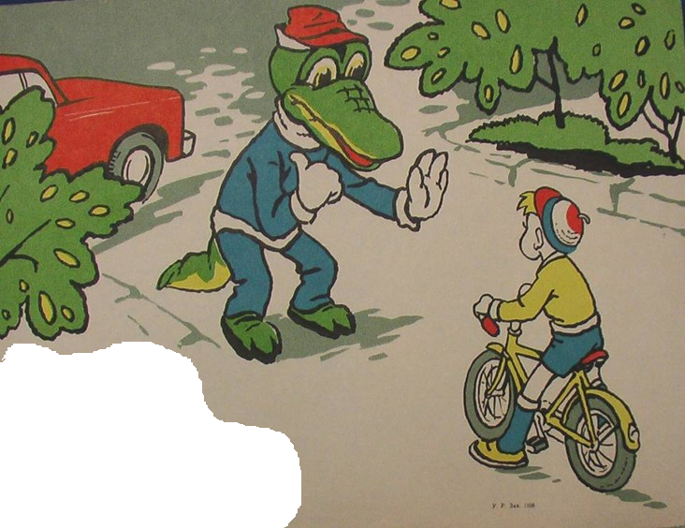
Внимание!
Детям до 14 лет ездить по дорогам запрещается!

Slide 14

Ребята! Внимание!
Катайтесь по велосипедной дорожке!
Кататься можно во дворах, в парках, на стадионах.

Slide 15
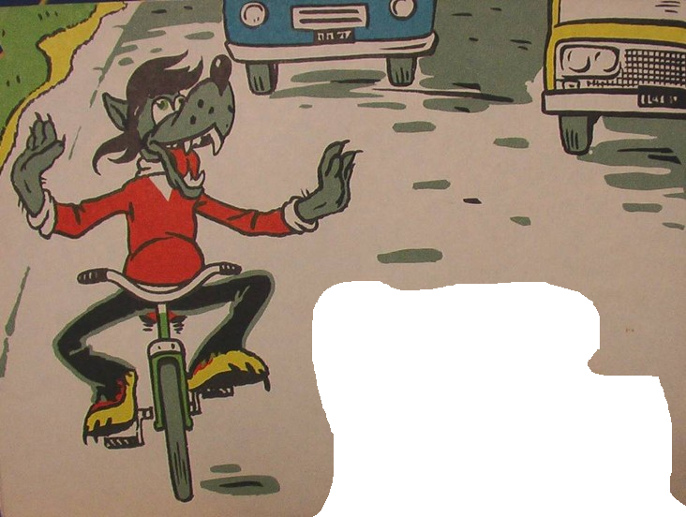
Не ездите по дорогам, опустив руль велосипеда.

Slide 16
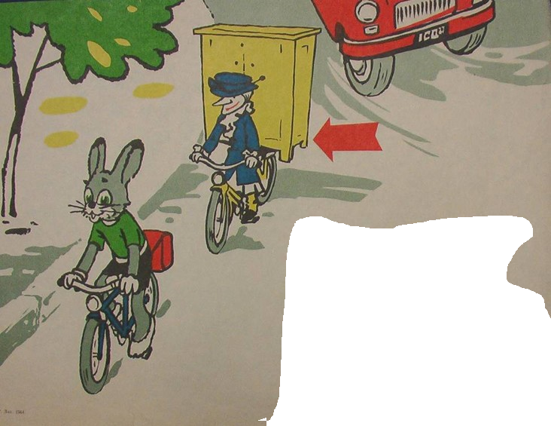
Не возите громоздких вещей.
Велосипед – не грузовик!

Slide 17
Внимание!
Если тебе нет ещё 14 лет, то расскажи правила для велосипедистов своим брату, сестре, друзьям и даже родителям!
И не надо нарушать их!

Slide 18
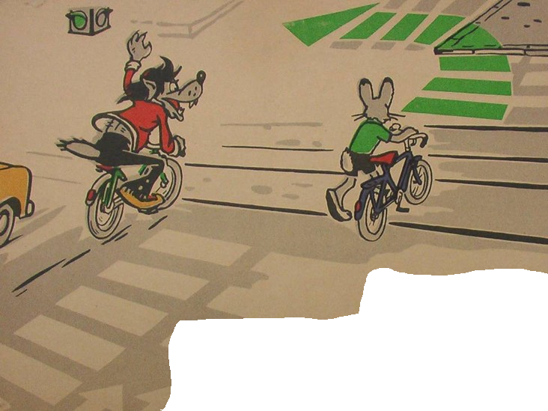
А если нужно пересечь дорогу, сойди с велосипеда и перевези его за руль по пешеходному переходу.

Slide 19
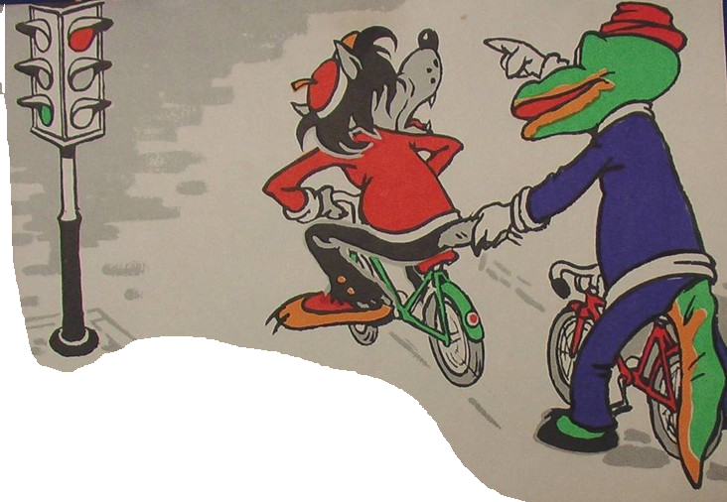
Велосипедист обязан подчиняться сигналам светофора и регулировщика.

Slide 20
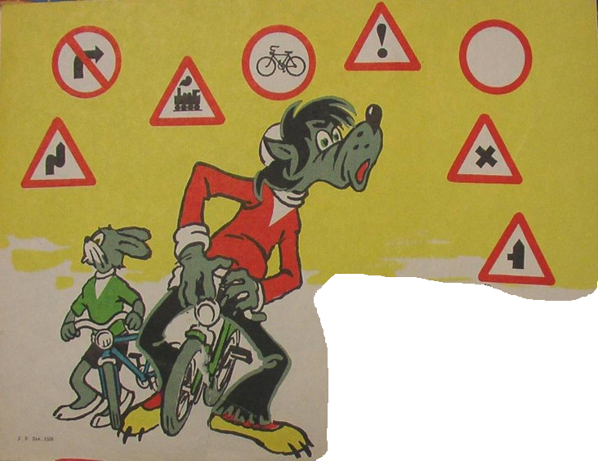
Надо, чтобы велосипедист знал все правила движения и дорожные знаки.

Slide 21
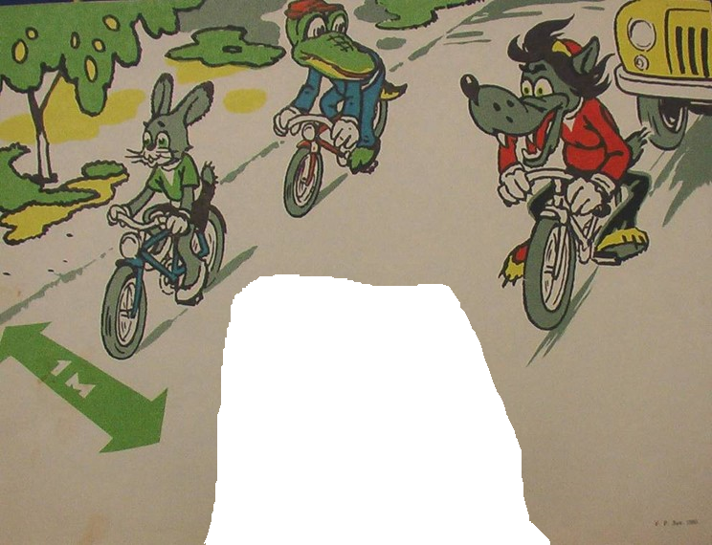
Велосипедист должен ехать не далее одного метра от тротуара или обочины дороги.

Slide 22
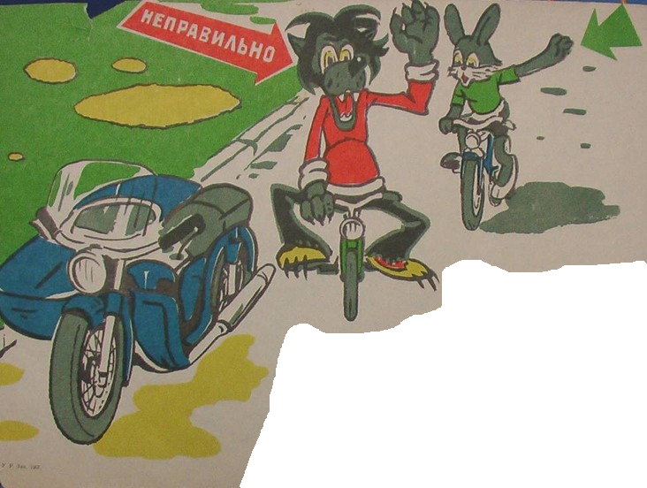
Неправильно поданный сигнал маневра может привести к дорожному происшествию.

Slide 23
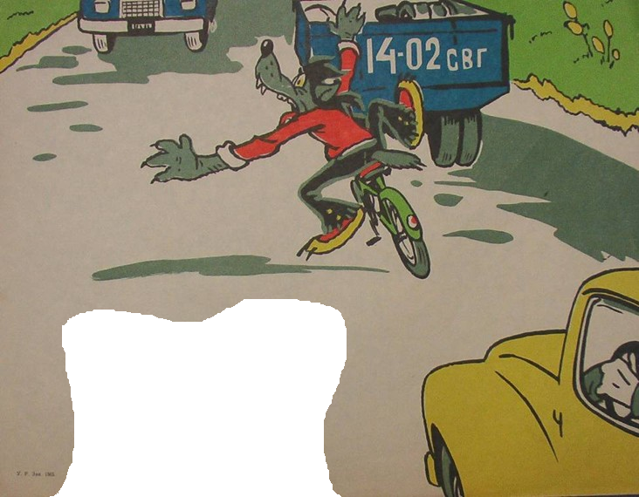
Нельзя цепляться за транспорт.

Slide 24
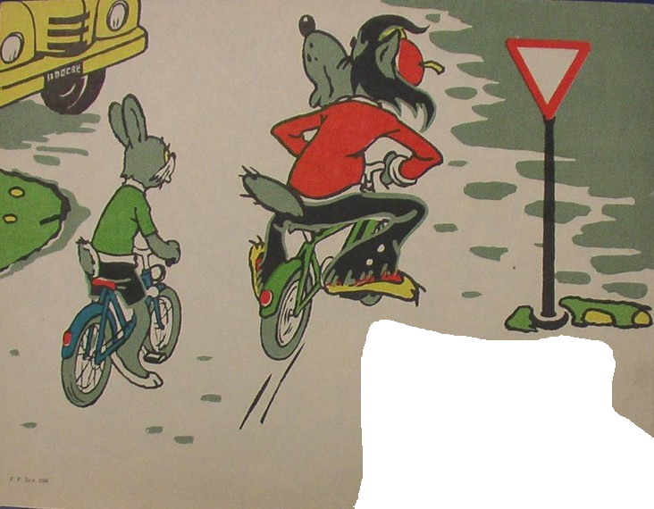
Велосипедист обязан пропустить машину, идущую по главной дороге.

Slide 25
Экскурс в историю
Проект первого велосипеда предложил в 1945 году великий итальянский учёный Леонардо да Винчи. Он нарисовал со всеми современными подробностями этот двухколёсный механизм, всем известный и привычный.
Но об этом рисунке люди узнали только в конце 19 века, спустя много лет после того, как в Германии лесник Дрейз придумал в 1817 году свою модель двухколёсной тележки, которую назвали «бегунком Дрейза».
Это была деревянная машина с двумя деревянными колёсами без цепной передачи. На ней ездили, отталкиваясь ногами от земли.
Только спустя 20 лет получилась машина, которая своим устройством и внешним видом напоминала современный велосипед.
1801 год первый велосипед с рулём и педалями был построен в России. Изобретатель – крепостной кузнец Ефим Артамонов.
1808 год – Париж. Двухколёсный самокат без рулевого управления.
1815 год – Германия. Карл Дрез поставил рулевое управление.
1850 год-Германия. Фишер оснастил переднее колесо шатунами и педалями.
80-90 гг. 19 века – начало развития велоспорта.
1833 год – Москва. Первые велосипедные соревнования.

Slide 26


Slide 27
Каждый из дорожных знаков
Свой совет даёт однако
Коль собрался в дальний путь,
Ты про знаки не забудь.
В «ПДД» их очень много,
С ними легче всем дорога!
Ода дорожным знакам

Slide 28
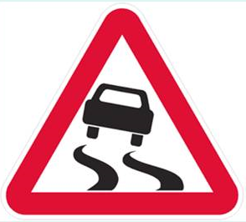

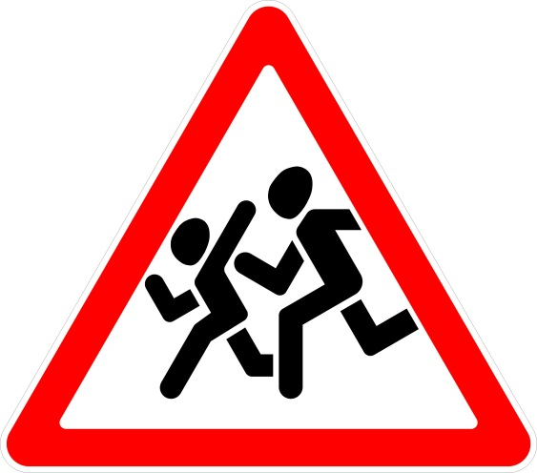
Предупреждающие знаки
Осторожно, скользкая дорога Знак, предупреждающий о наличии пешеходного перехода
Осторожно, дети!

Slide 29


Запрещающие знаки
Движение запрещено! Движение пешеходов запрещено!

Slide 30


Предписывающие знаки
Пешеходная дорожка Велосипедная дорожка

Slide 31

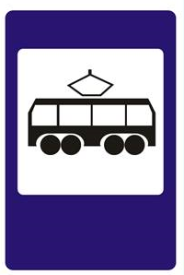
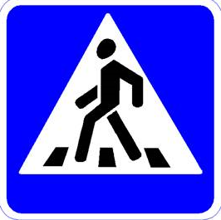
Информационно-указательные знаки

Slide 32




Знаки сервиса

